Slide 1
Види кутів.Вимірювання кутів.
I

Slide 2
Види кутів.Вимірювання кутів.
Математична подорож

Slide 3
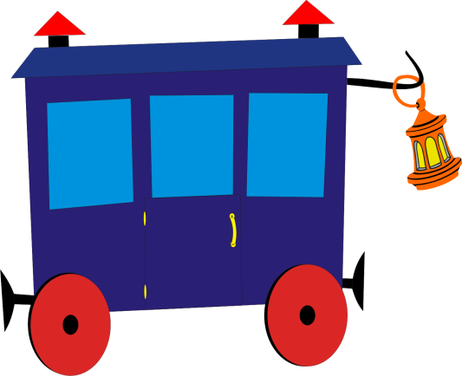
Види кутів.Вимірювання кутів.
Математична подорож

Slide 4
Девіз уроку
Міркуємо-швидко,
Відповідаємо правильно,
Лічимо-точно,
Пишемо-гарно.

Slide 5
Відновіть ланцюжок
обчислень
+9
69
:3
60
23
+12
–15
48
–27
63
8
36
3
:2
:4
96
12
21
9
–79
+16
100
25
4
Notes:
Математика. 5 класс. Виленкин Н.Я. и др. №427

Slide 6
Зупинка 1
“Виміряй”

Slide 7
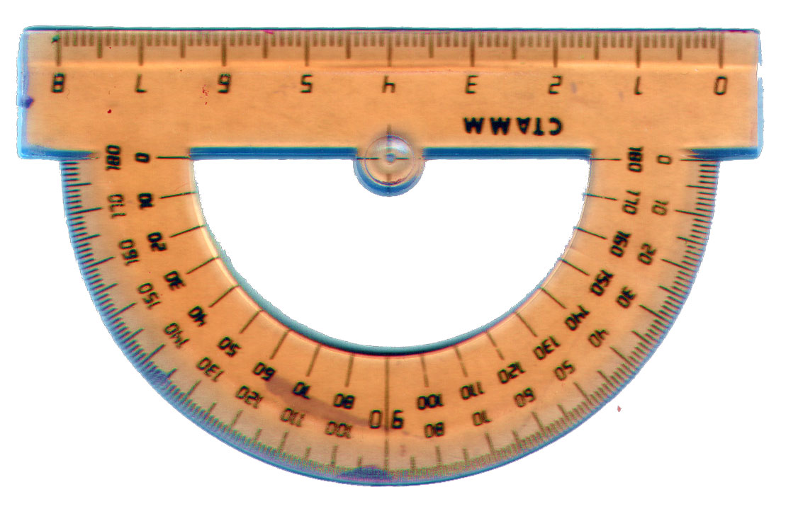
Як виміряти кут
55°
Notes:
Формирование совместно с учащимися на основе предыдущих измерений правила измерения углов с помощью транспортира

Slide 8
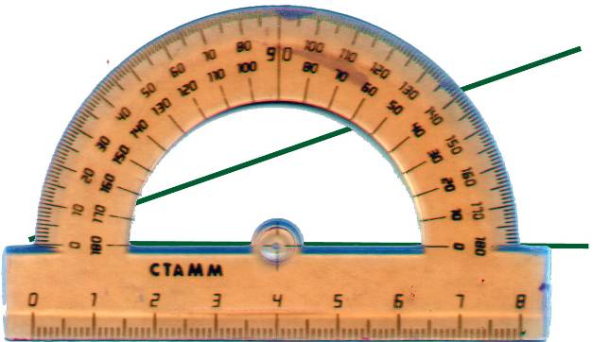
Перевір себе!
Чи вірно прикладено транспортир?
А
О
В
Notes:
Самоконтроль и коррекция знания правила учащихся. Можно провести фронтально, можно скопировать слайды 6 – 12 в отдельную презентацию в случае проведения урока в компьютерном классе для индивидуальной проработки правила каждым учащимся.

Slide 9
Первір себе!
Чи вірно прикладено транспортир?
С
Е
D
Notes:
Самоконтроль и коррекция знания правила учащихся. Можно провести фронтально, можно скопировать слайды 6 – 12 в отдельную презентацию и в случае проведения урока в компьютерном классе для индивидуальной проработки правила каждым учащимся.

Slide 10
Перевір себе!
Чи вірно прикладено транспортир?
F
M
K
Notes:
Самоконтроль и коррекция знания правила учащихся. Можно провести фронтально, можно скопировать слайды 6 – 12 в отдельную презентацию и в случае проведения урока в компьютерном классе для индивидуальной проработки правила каждым учащимся.

Slide 11
Перевір себе!
Чи вірно прикладено транспортир?
B
M
P
Notes:
Самоконтроль и коррекция знания правила учащихся. Можно провести фронтально, можно скопировать слайды 6 – 12 в отдельную презентацию и в случае проведения урока в компьютерном классе для индивидуальной проработки правила каждым учащимся.

Slide 12
Перевір себе!
60° або 120°?
D
C
E
∠CED менше прямого кута
∠CED – гострий
∠CED = 60°
Notes:
Самоконтроль и коррекция знания правила учащихся. Можно провести фронтально, можно скопировать слайды 6 – 12 в отдельную презентацию и в случае проведения урока в компьютерном классе для индивидуальной проработки правила каждым учащимся.

Slide 13
Перевір себе!
50° або 130°?
D
O
C
∠DOC більше прямого кута
∠DOC – тупий
∠DOC = 130°
Notes:
Самоконтроль и коррекция знания правила учащихся. Можно провести фронтально, можно скопировать слайды 6 – 12 в отдельную презентацию и в случае проведения урока в компьютерном классе для индивидуальной проработки правила каждым учащимся.

Slide 14
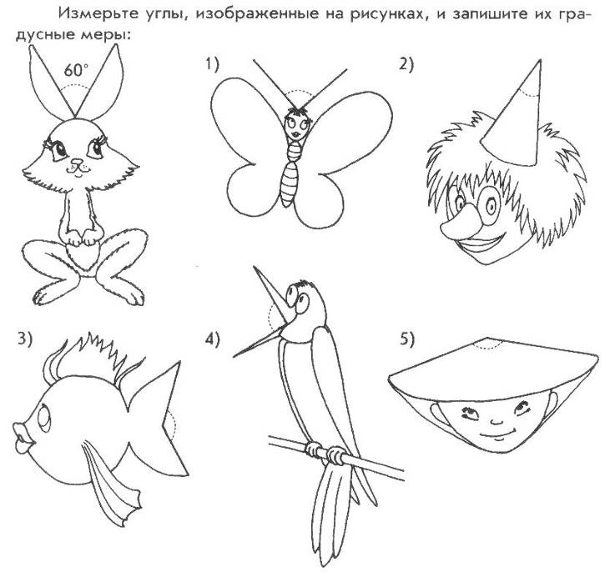
90°
35°
90°
150°
135°
Notes:
Практическая работа для отработки умения измерять углы с помощью транспортира в «ручном» режиме, у каждого ученика должен быть бумажный экземпляр задания и транспортир.

Slide 15
Фізкультхвилинки для кожної дитинки
Молодці!

Slide 16
Загадка
На базарі їх не купиш
На дорозі не знайдеш
Їх не зважиш на терезах
І ціни не підбереш

Slide 17
Найбільший скарб-
ЗНАННЯ

Slide 18
Зупинка 2
“Поміркуй”

Slide 19
1.
2.
3.
4.
5.
6.
7.
8.
9.

Slide 20
а) ∠Е; б) ∠EFD в) ∠FDE
Сторони кута – це а) відрізки б) промені в) прямі
На рис. зображено кут:
D
F
E
D
3. На рис. зображено :
а) 3 кути
б) 5 кутів
в) 6 кутів
Р
F
Н
E

Slide 21
4.На якому рис. пара променів утворює кут?
а)
б)
в)
г)
5. Знайдіть на рис. тупий кут
а) ∠ А
б) ∠ В
в) ∠ С
г) ∠ D
A
C
B
D

Slide 22
6. На якому з рис. промінь ОК є бісектрисою кута АОВ
A
K
A
A
K
K
O
O
O
B
а)
B
B
б)
в)
С
7. Які з променів перетинають сторону кута ВОС
а) НК
б) МЕ
в) АТ
Е
А
Н
К
М
B
Т
O

Slide 23
8. Який з кутів найменший?
а)
б)
в)
г)
B
9. Чому дорівнює ∠АОВ :
а) 180 °
б) 90°
в) неможливо визначити.
?
A
K
O

Slide 24
1 б
2 а
3 в
4 в
5 г
6 в
7 а
а
б
Відповіді:

Slide 25
Зупинка 3
“Обчисли”

Slide 26
В
∠АОС = 180°
∠ВОС = 43°
∠АОВ - ?
?
43 °
С
А
О
∠АОВ = ∠АОС - ∠ВОС
∠АОВ = 180° – 43° = 137°

Slide 27
В
∠АОD = 180°
∠COD = 28°
∠АОВ = 51°
∠BOC - ?
С
?
51°
28 °
D
А
O
∠АОВ + ∠BOC + ∠COD = ∠АОD
∠BOC = ∠АОD – (∠АОВ + ∠COD )
∠BOC = 180° - (28° + 51° ) = 180° - 79°=101°

Slide 28
Зупинка 4
“Відгадай”

Slide 29
Notes:
Проверка кроссворда

Slide 30
 |  |  |  |  |  |  |  | Г | Р | А | Д | У | С
Notes:
Проверка кроссворда

Slide 31
 |  |  |  |  |  |  |  | Г | Р | А | Д | У | С
 |  |  |  |  |  |  |  | Г | О | С | Т | Р | И | Й
Notes:
Проверка кроссворда

Slide 32
 |  |  |  |  |  |  |  | Г | Р | А | Д | У | С
 |  |  |  |  |  |  |  | Г | О | С | Т | Р | И | Й
 |  |  |  |  |  |  |  | К | У | Т
Notes:
Проверка кроссворда

Slide 33
 |  |  |  |  |  |  |  | Г | Р | А | Д | У | С
 |  |  |  |  |  |  |  | Г | О | С | Т | Р | И | Й
 |  |  |  |  |  |  |  | К | У | Т
 |  |  | Т | Р | А | Н | С | П | О | Р | Т | И | Р
Notes:
Проверка кроссворда

Slide 34
 |  |  |  |  |  |  |  | Г | Р | А | Д | У | С
 |  |  |  |  |  |  |  | Г | О | С | Т | Р | И | Й
 |  |  |  |  |  |  |  | К | У | Т
 |  |  | Т | Р | А | Н | С | П | О | Р | Т | И | Р
 |  |  |  |  |  |  |  |  | Р | О | З | Г | О | Р | Н | У | Т | И | Й
Notes:
Проверка кроссворда

Slide 35
 |  |  |  |  |  |  |  | Г | Р | А | Д | У | С
 |  |  |  |  |  |  |  | Г | О | С | Т | Р | И | Й
 |  |  |  |  |  |  |  | К | У | Т
 |  |  | Т | Р | А | Н | С | П | О | Р | Т | И | Р
 |  |  |  |  |  |  |  |  | Р | О | З | Г | О | Р | Н | У | Т | И | Й
 |  |  |  |  |  |  |  |  | П | Л | О | Щ | И | Н | А
Notes:
Проверка кроссворда

Slide 36
 |  |  |  |  |  |  |  | Г | Р | А | Д | У | С
 |  |  |  |  |  |  |  | Г | О | С | Т | Р | И | Й
 |  |  |  |  |  |  |  | К | У | Т
 |  |  | Т | Р | А | Н | С | П | О | Р | Т | И | Р
 |  |  |  |  |  |  |  |  | Р | О | З | Г | О | Р | Н | У | Т | И | Й
 |  |  |  |  |  |  |  |  | П | Л | О | Щ | И | Н | А
 |  |  |  |  |  |  |  | П | Р | Я | М | И | Й
Notes:
Проверка кроссворда

Slide 37
 |  |  |  |  |  |  |  | Г | Р | А | Д | У | С
 |  |  |  |  |  |  |  | Г | О | С | Т | Р | И | Й
 |  |  |  |  |  |  |  | К | У | Т
 |  |  | Т | Р | А | Н | С | П | О | Р | Т | И | Р
 |  |  |  |  |  |  |  |  | Р | О | З | Г | О | Р | Н | У | Т | И | Й
 |  |  |  |  |  |  |  |  | П | Л | О | Щ | И | Н | А
 |  |  |  |  |  |  |  | П | Р | Я | М | И | Й
 |  |  |  |  |  |  |  |  |  | Б | І | С | Е | К | Т | Р | И | С | А
Notes:
Проверка кроссворда

Slide 38
 |  |  |  |  |  |  |  | Г | Р | А | Д | У | С
 |  |  |  |  |  |  |  | Г | О | С | Т | Р | И | Й
 |  |  |  |  |  |  |  | К | У | Т
 |  |  | Т | Р | А | Н | С | П | О | Р | Т | И | Р
 |  |  |  |  |  |  |  |  | Р | О | З | Г | О | Р | Н | У | Т | И | Й
 |  |  |  |  |  |  |  |  | П | Л | О | Щ | И | Н | А
 |  |  |  |  |  |  |  | П | Р | Я | М | И | Й
 |  |  |  |  |  |  |  |  |  | Б | І | С | Е | К | Т | Р | И | С | А
 |  |  |  |  |  |  |  |  | Р | І | В | Н | І
Notes:
Проверка кроссворда

Slide 39
 |  |  |  |  |  |  |  | Г | Р | А | Д | У | С
 |  |  |  |  |  |  |  | Г | О | С | Т | Р | И | Й
 |  |  |  |  |  |  |  | К | У | Т
 |  |  | Т | Р | А | Н | С | П | О | Р | Т | И | Р
 |  |  |  |  |  |  |  |  | Р | О | З | Г | О | Р | Н | У | Т | И | Й
 |  |  |  |  |  |  |  |  | П | Л | О | Щ | И | Н | А
 |  |  |  |  |  |  |  | П | Р | Я | М | И | Й
 |  |  |  |  |  |  |  |  |  | Б | І | С | Е | К | Т | Р | И | С | А
 |  |  |  |  |  |  |  |  | Р | І | В | Н | І
 |  | Г | Е | О | М | Е | Т | Р | І | Я
Notes:
Проверка кроссворда

Slide 40
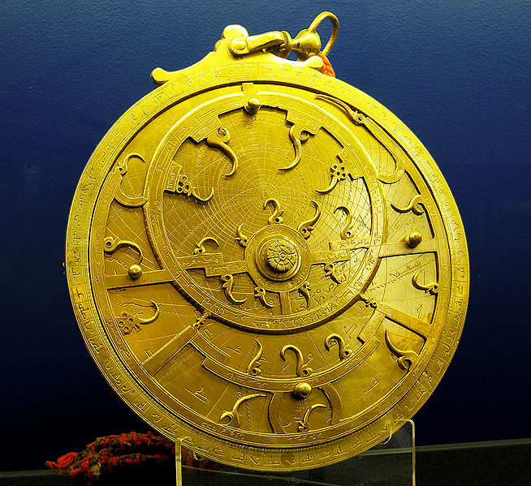
Персидська астролябія XVIII ст.

Slide 41
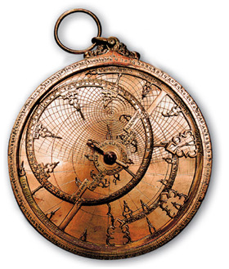
Французька астролябія XIV ст.

Slide 42
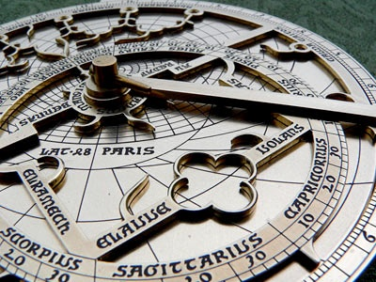

Slide 43
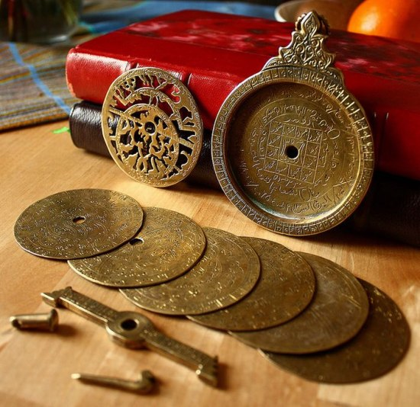

Slide 44
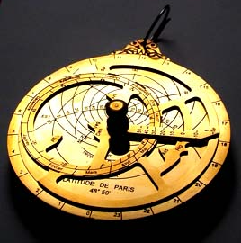
Домашнє завдання
Збірник с. 65 № 82, 83

